Slide 1
Design Pattern Commande
Réaliser par :
Alaedine Landolsi
Khalil Naceur
Amine Louhichi
Oussama Mâaoui

Slide 2
Introduction
Un design pattern est conçu pour s’appliquer à un langage orienté objet comme Java que nous allons utiliser ici. Un Design Pattern est une solution à un ou des problèmes récurrents dans la conception d'une application, et il est par convention présenté sous forme d’un diagramme de classes.
Il existe trois types de Design Pattern : Création, Structure et Comportemental. Le Design Pattern Command fait partie de la famille comportementale. Les modèles comportementaux sont des modèles de conception qui identifient les modèles de communication communs entre les objets et réalisent ces modèles. Ce faisant, ces modèles augmentent la souplesse dans l'exécution de cette communication. On peut citer le Design Pattern Visitor par exemple.
Nous allons donc détailler l’utilité du Pattern Command , comment est faite son implémentation, ainsi qu’un exemple avec ses possibles applications, nous pourrons ensuite dégager les raisons qui vous pousseront à l’utiliser ?

Slide 3
Son objectif
Lors d'une conception d'application on a souvent besoin d’émettre des requêtes sur n'importe quel objet, et ce, sans connaître, ni ses caractéristiques, ni ses fonctions/méthodes. C'est ici que le Command Pattern va jouer son rôle, puisque il va l’encapsuler les requêtes.
Petit rappel : l’encapsulation en langage orienté objet consiste à cacher l'implémentation de l'objet, en empêchant l'accès aux données par un autre moyen que les services proposés. L'encapsulation permet donc de garantir l'intégrité des données contenues dans l'objet. C'est l'un des principes les plus importants en Java et langages similaires.
Ce pattern permet en premier lieu, d'apporter une sécurité dans les applications, grâce à cette fameuse encapsulation. Mais il permet aussi supprimer toutes duplications de code, au moyen d'une abstraction qui va lui permettre de fonctionner sans connaître l'objet cible ! Plus d'abstraction permet donc une meilleure maintenance du code, permettant de facilement le modifier ou l'étendre.

Slide 4
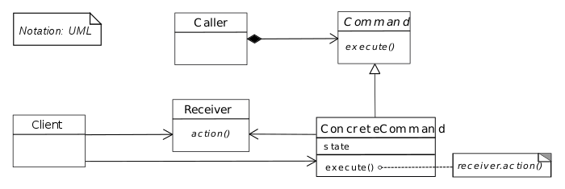
L'implémentation du Command Pattern
Ce diagramme en notation UML nous montre comment fonctionne notre pattern. Mais sans application concrète il peut être difficile de le comprendre. C'est pourquoi nous verrons comment il fonctionne et dans quel cadre il peut être utilisé !
Analysons ce diagramme du pattern :
Le client va déclencher une requête, ici c'est ce qu'on appelle le rôle d'Invoker et ici c'est le Caller.
Cette requête à une commande qui lui est associée, dans notre diagramme c'est la ConcreteCommand qui implémente l'interface Commande.
La ConcreteCommande , grâce à la requête, va ensuite déclencher la méthode de l'objet associée, c'est le Receiver de notre diagramme.

Slide 5
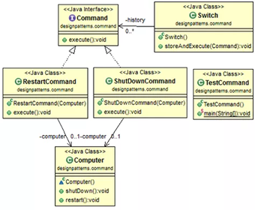
Exemple d'une application du Command Pattern
Une personne veut aller ou éteindre son ordinateur :
Avec le pattern command : La personne actionne l’Invoker de son ordinateur, ici c'est un switch. La ConcreteCommande « RestartCommand » ou « ShutDownCommand » est exécutée Cela permet ensuite d'invoquer les méthodes shutDown() et restart() du Computer (Receiver). L'encapsulation permet de le faire fonctionner sur n'importe quel objet qui aurait une méthode restart() et shutDown().
Sans pattern command : La personne commande l'arrêt ou le démarrage de son ordinateur. Il va créer un objet Computer et apeller les méthodes restart() et shutDown().

Slide 6
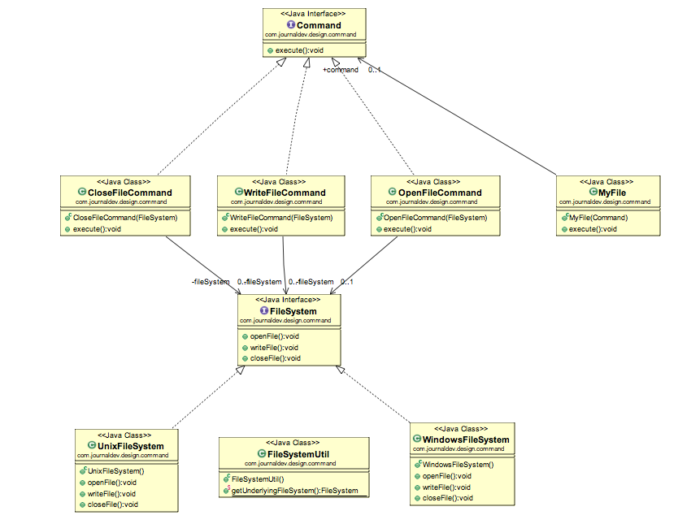
Diagramme
Voici le diagramme des classes que nous allons implémenter. Nous allons simuler un système de fichiers. Le FileSystem ici va jouer le rôle du Client, le fichier MyFile joue ici le rôle d'invoker, les ConcreteCommandes CloseFileCommande WriteFileCommand et OpenFileCommand vont éxécuter les méthodes nécessaires du Receiver FileSystem.

Slide 7
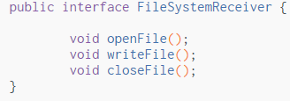
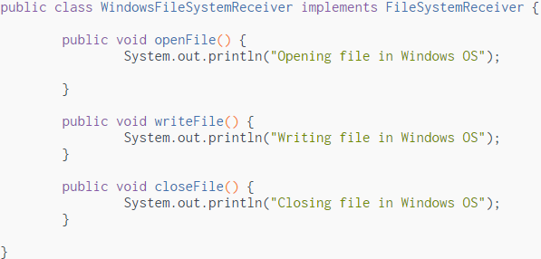
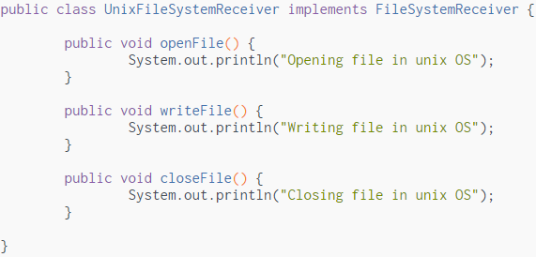
Les Receiver
L'interface FileSystem :
Un objet WindowsFileSystemReceiver qui implémentera l'interface FileSystem :
Un objet UnixFileSystemReceiver qui implémentera l'interface FileSystem :

Slide 8

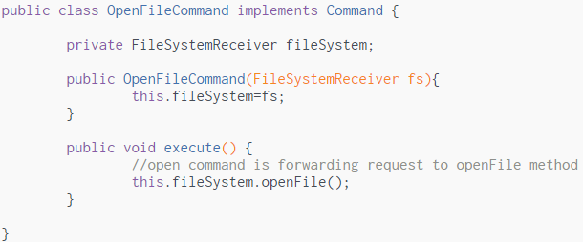
L'interface Command
On crée l'interface Commande qui sera implémentée pour chaque nouvelle commande
Les ConcreteCommand de notre FileSystem
Commande permettant d'ouvrir un fichier :

Slide 9
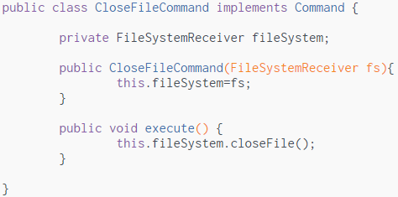
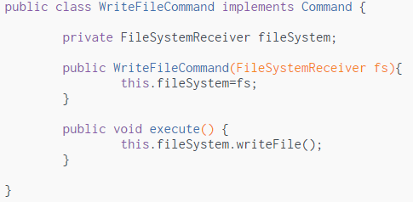
Commande permettant de fermer un fichier :
Commande permettant d'écrire dans un fichier :

Slide 10
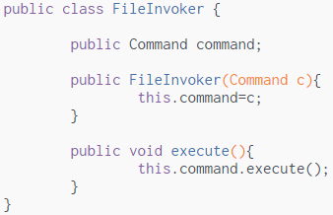
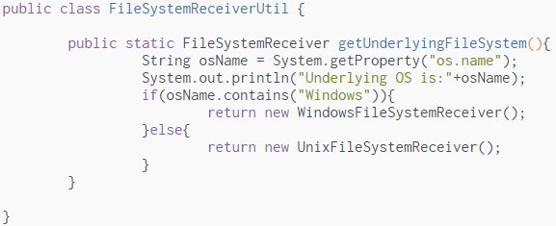
Création de l'Invoker
Création du FileInvoker (MyFile sur le diagramme):
L'encapsulation ici est respectée, on ignore de quoi les Command sont faites.
Nous allons créer un FileSystemReceiverUtil pour fournir un FileSystemReceiver approprié

Slide 11


